Slide 1

集中講義「化学生命理工学特論Ⅰ」
自然科学の研究ってなんだっけ
－研究について考えてみる
2025年9月10日～11日
大谷文章
特定非営利活動法人touche NPO・理事長
北海道大学名誉教授（元触媒科学研究所/環境科学院教授）
大谷文章

Slide 2
講義の目標・到達目標
■ 各回数題出題されるクイズに答えることによって「自然科学の研究とはなにか」を学ぶ．答えの内容は「何か書かれているかぎり」評価しない．《30%》
■ 受講者は，「自然科学の研究を理解するのに役に立つクイズ」を作成しレポートとして提出 《50%》
■ 1日めと2日めの最後の講義後に提出する「感想と意見」は（ニックネームつきで）公開とし，受講者はニックネームを設定する．
■ 1日めの「感想と意見」には担当者に対する1つの質問をすること．2日めのさいしょの講義で，質問と答えのそれぞれについて投票してランキング
■ きょうの14時50分までにメールで「ニックネーム・（質問）」を送付し，第7講のさいごに投票《20%》
■ 科学研究とはなにをめざすのか，研究のオリジナリティとはなにかについてかんがえてもらうことが目的です

Slide 3
おぼえておいてほしいこと
■ 知識はえられません： 科学そのものは教えませんので，知識をえることを期待しないでください．
■ じぶんで考える： じぶんで考えるためのヒントをしめします
■ 柔軟な考えを： これまで同様の集中講義の感想を見ると「考え方，ものの見方が変わった」というものがほとんどです．変わる（変える）ことに対しての柔軟性が必要です．

Slide 4
予定
（1）9/10《2》 科学研究に必要なことー自己紹介からのイントロダクション
（2）9/10《3》 化学の基本「モルとアボガドロ定数」からまなぶ科学の方法論
（3）9/10《4》 科学研究の方法論ー必要条件/十分条件と相関関係/因果関係
（4）9/10《5》 科学研究の基本としての実験（観察）ノート
（感想と意見＋質問提出）
（5）9/11《2》 インターネットと血液型性格判断からまなぶ科学
（6）9/11《3》 科学の三冠王ー科学研究でなにをめざすのか
（7）9/11《4》 〈講演会〉微粒子材料の構造評価ー電子トラップ測定のこころみ
（8）9/11《5》 科学研究におけるイノベーションーなにがきっかけか
（感想と意見提出）
9/19（金）までに
「オリジナルな」クイズをつくってレポートとして提出

Slide 5
2025年9月10日
自然科学の研究ってなんだっけ
－研究について考えてみる
5

Slide 6
血液型と性格（気質）
■ ABO式血液型
によるもの
・Rh+/-
・MN式
・P式
・Kell式
・ルイス式
Ｑ
どれがABOですか

Slide 7
血液型と性格（気質）
■ ABO式血液型
によるもの
・Rh+/-
・MN式
・P式
・Kell式
・ルイス式
Ｑ
どれがABOですか
 | 慎重派。我慢強さあり。整理整頓がかなり得意で几帳面細かいところまで気配りできる。完璧主義。考え過ぎて決断力が不足。優柔不断。
 | 情が深い。親分肌。おおらか。小さいことはあまり気にしないし、過去の失敗にこだわらない。正義感強い。負けず嫌い。親しみやすい。裏表がない。断り下手。気分屋。
 | 探究心旺盛。器用。洞察力が鋭い。本音とたてまえを見ぬく。物事にあまり執着しない。駆け引き上手。誰にでも公平に。合理的。能率が良い。二面性アリ。皮肉屋。
 | 楽天家。行動力あり。社交的。意地っ張り。あまのじゃくの面がある。ひねくれ者。熱しやすく冷めやすい。あきっぽい。忍耐力や安定性にかける。

Slide 8
血液型と性格（気質）
■ なぜかわかりますか： 判断基準は何ですか
A： 神経質（几帳面）
B： 自分勝手（マイペース）
O： 単純（リーダーシップ）
AB： 二重人格
A | 慎重派。我慢強さあり。整理整頓がかなり得意で几帳面細かいところまで気配りできる。完璧主義。考え過ぎて決断力が不足。優柔不断。
O | 情が深い。親分肌。おおらか。小さいことはあまり気にしないし、過去の失敗にこだわらない。正義感強い。負けず嫌い。親しみやすい。裏表がない。断り下手。気分屋。
AB | 探究心旺盛。器用。洞察力が鋭い。本音とたてまえを見ぬく。物事にあまり執着しない。駆け引き上手。誰にでも公平に。合理的。能率が良い。二面性アリ。皮肉屋。
B | 楽天家。行動力あり。社交的。意地っ張り。あまのじゃくの面がある。ひねくれ者。熱しやすく冷めやすい。あきっぽい。忍耐力や安定性にかける。

Slide 9
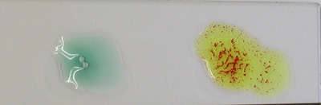
ABO式血液型とは
■ ABO式血液型の判定
基本的には，抗原－抗体反応を利用．生体が，外からの異質物（異物）から守るために，この異質物を異質と認識し，無毒化もしくは排泄しようとするなどの生体反応が抗原抗体反応．異質物が抗原，異質であると認識するものが抗体である．抗原と抗体は鍵と鍵穴にたとえられる．ＡＢＯ式血液型では，
A型： 赤血球の表面にA抗原・血清中には抗B抗体
B型： 赤血球の表面にB抗原・血清中には抗A抗体
O型： 赤血球の表面に「なし」・血清中には抗A/抗B抗体
AB型： 赤血球の表面にA抗原/B抗原・血清中には「なし」
赤血球（血清）について抗原抗体反応がおこれば濁り（沈殿）が生じる．

Slide 10
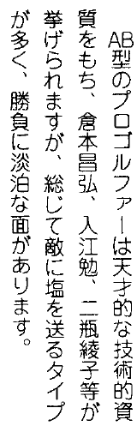
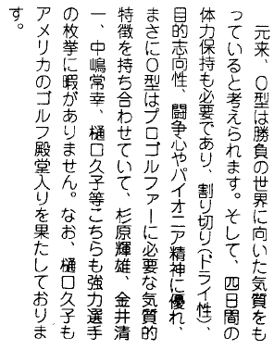
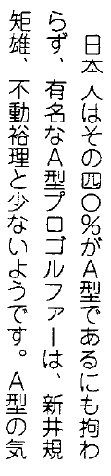
プロゴルファーと血液型
倉田直次「ゴルフに見る『血液型と気質』の関係」，きんか（2003）9．
■ プロゴルファーの血液型

Slide 11
カイ（χ）2乗検定： 統計学的推論
x_{i} ： 観測値（実際に得られた値）
m_{i}： 期待値（ある仮定のもとに期待される値）
k ： 自由度［ABO血液型なら3］/n - 1
■ さまざまなnについて，χ²とαの関係について計算した表をつかって起こりうる確率αをもとめる
α | x^2(3)
0.100 | 6.25139
0.050 | 7.81473
0.025 | 9.34840
0.010 | 11.34490
0.005 | 12.83810
α（確率）
0
χ²

Slide 12
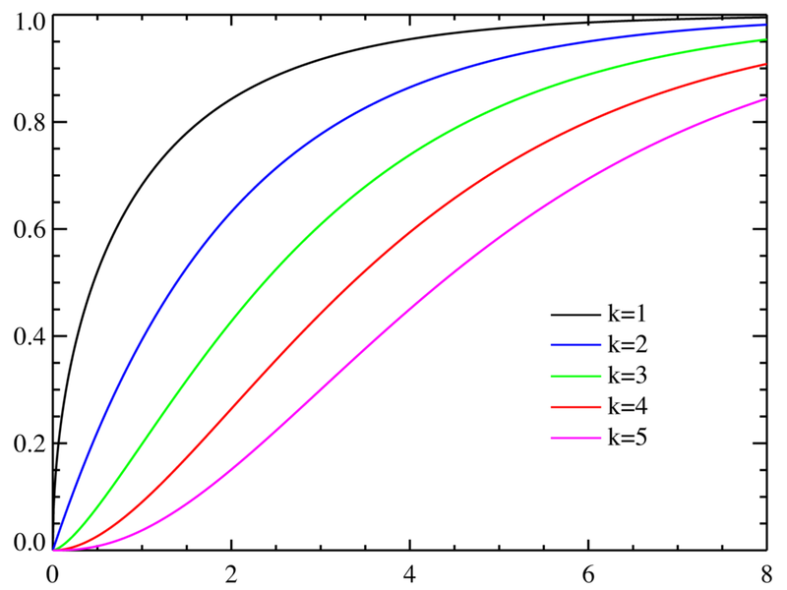
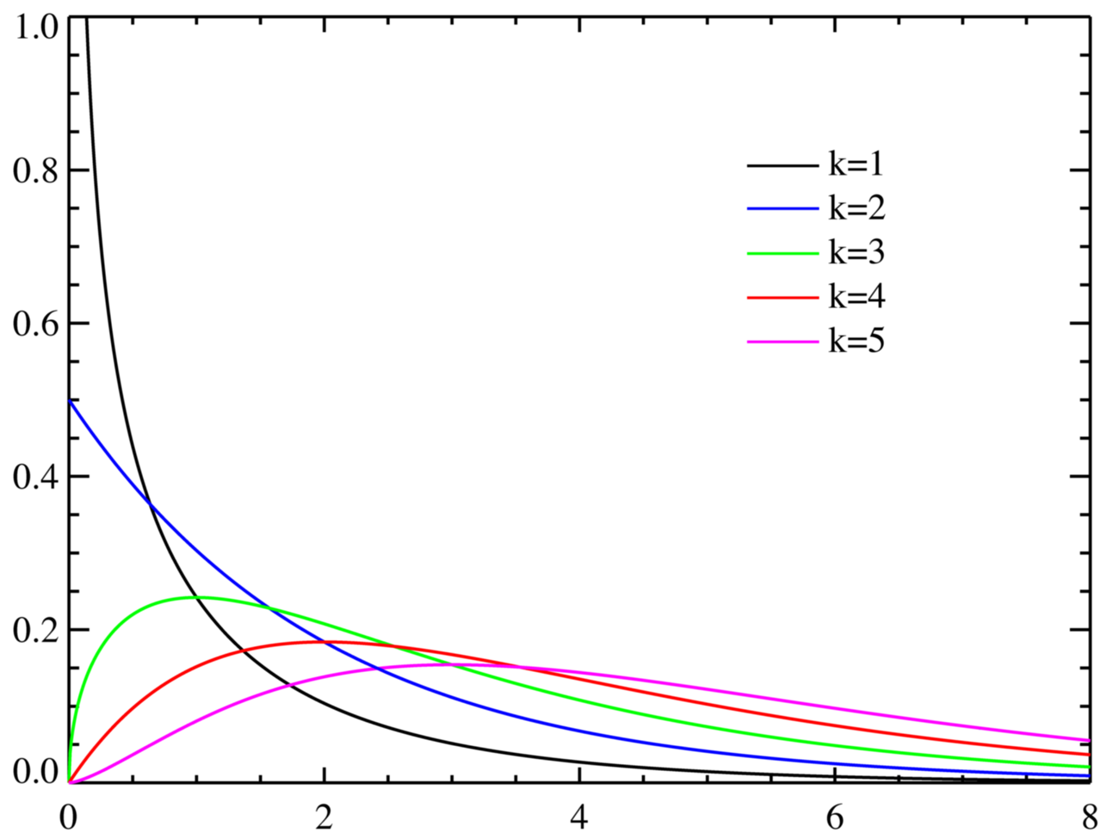
カイ二乗分布
自由度k が2を超える場合，ズレがない確率はゼロ．
少しずれたところで極大がある．
χ²がある値以下である確率
k = 1
確率
α | x^2(3)
0.100 | 6.25139
0.050 | 7.81473
0.025 | 9.34840
0.010 | 11.34490
0.005 | 12.83810
積分
2
3
4
5
χ²

Slide 13
男子ツアープロ（2006-2010）
年間賞金獲得額上位100人について調査
名前から明らかに日本人ではないと思われる（血液型分布が異なる可能性）場合を のぞく．
何人かの血液型は不明
日本人の血液型分布： A 0.387, B 0.222, O 0.292 and AB 0.099.
起こる確率が5%以下の場合に仮説は否定されるが，いずれも5%以上
α | χ²(3)
0.100 | 6.25139
0.050 | 7.81473
0.025 | 9.34840
0.010 | 11.34490
0.005 | 12.83810
χ²

Slide 14
この教室のなかの血液型分布
やってみる
α | χ²(3)
0.100 | 6.25139
0.050 | 7.81473
0.025 | 9.34840
0.010 | 11.34490
0.005 | 12.83810

Slide 15
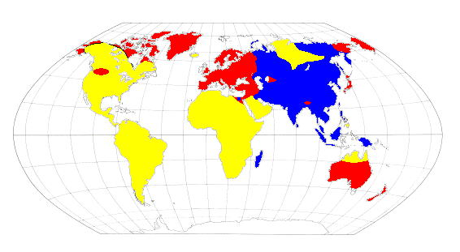
血液型の統計
■ いったい誰がいつ調べたデータか
■ 地域性はないのか： 世界の中では大きな分布のちがい
■ 世代間（年齢）で分布は変化していないのか
red: A; blue: B; yellow: O rich
http://www10.ocn.ne.jp/~kanam/distribution_of_a_blood_type.html

Slide 16
確率
組み合わせの数
すべて ₄P₃ = 4 * 3 * 2 = 24
4つ合う 1 0.0416
2つ合う ₄C₂ = 4 * 3/2 = 6 0.250
1つ合う ₄C₁ * 2 = 8 0.333
あわない 3 * (2 + 1) = 9 0.375
α | χ²(3)
0.100 | 6.25139
0.050 | 7.81473
0.025 | 9.34840
0.010 | 11.34490
0.005 | 12.83810

Slide 17
血液型人間学
■ 100項目くらい調査すると，肯定率と血液型の有意性が数個は出るが，関連性の強さ（予測力）は1%に満たない．また，結果は血液型人間学が予測する方向でもないし，調査の度にちがった結果がでる．
■ 血液型人間学を指示する結果でも，知識の汚染から説明できる．血液型による因果関係を仮定しなければならない理由がない．
■ 特定の集団，政治家，野球選手，芸能人などを選び，日本人の平均的な血液型分布と異なることを示す研究は，何の意味もない．政治家，野球選手，芸能人などがどのような性格であるか，同時に測定した客観的データがない．
■ 血液型でグループ分けしても，年齢，性別，居住地，社会階層の違いなどが統制されていない．したがって，グループの差は血液型に起因するのか，その他の要因に起因するかはわからない．血液型研究で結果が一貫しないのはこのためである．
村上宣寛「『心理テストはウソでした』受けたみんなが馬鹿を見た」日経BP社（2005）p. 46．

Slide 18
おなじ誕生日
Ｑ このクラスのなかにじぶんとおなじ誕生日の人がいると思いますか
Ｑ このクラスのなかにおなじ誕生日の人がいる確率はどのくらいだと思いますか

Slide 19
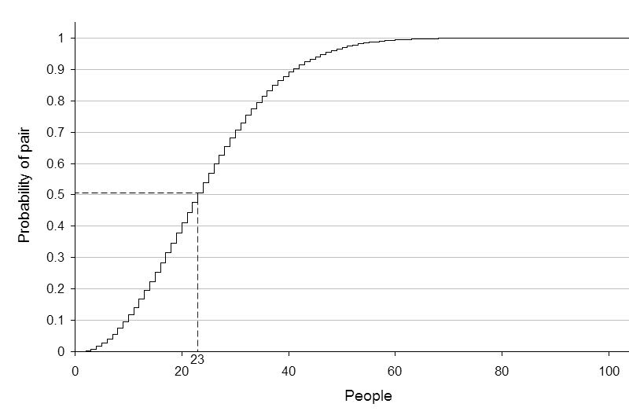
おなじ誕生日の人がいる確率
■ ｎ人ぜんぶがちがう誕生日である確率
＝（365/365）×（364/365）×・・・・×｛（365－n＋1）/365｝
＝₃₆₅P_{n}/365^{n}＝365!/｛365^{n}×（365－n）!｝
■ 23人で50%をこえる（意外に大きい）

Slide 20
考える/把握する
unambiguousness + text
あいまいじゃない + ことばであらわす

Slide 21
proposition/命題
（text/ことば）
刺激
stimulus
応答
reply
hypothesis/仮説
(truth/真理)
truth/真理

Slide 22
proposition(s)/命題
（text/ことば）
logic/論理
hypothesis/仮説
(truth/真理)
hypothesis/仮説
(truth/真理)

Slide 23
研究/考える
study
＝論理で疑う
suspect/doubt logically

Slide 24
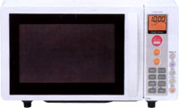

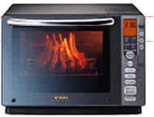

電子レンジ
Ｑ
電子レンジで食品が温まるのはなぜですか
国内統計（2001年）家電流通データ総覧［http://www.kaden-pc.com/］
世帯普及率：
世帯保有台数：
95.7%
1.016
日立・http://kadenfan.hitachi.co.jp/range/lineup/sx1.html
東芝・http://www.toshiba.co.jp/webcata/range/er_a2.htm

Slide 25
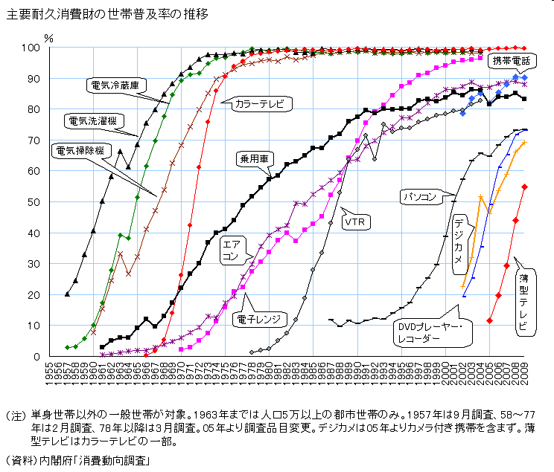
主要耐久消費財の世帯普及率の推移
1997年で90%超・2009年でほぼ99%

Slide 26
電子レンジで食品が加熱される理由は
Q なぜ電子レンジで食品が加熱されるのか．
電子レンジの仕組み
検索

Slide 27
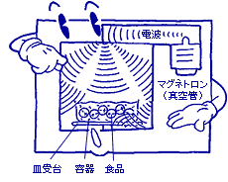
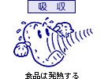
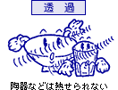
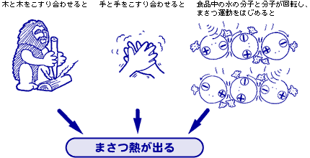
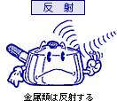
インターネットで見る「電子レンジのしくみ」(1)
摩擦熱?
日本電機工業会ウェブページより
http://www.jema-net.or.jp/Japanese/kaden/renji/renji-index.htm

Slide 28
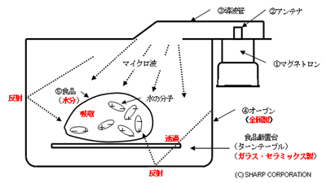
インターネットで見る「電子レンジのしくみ」(2)
■電子レンジのしくみ■
図１に電子レンジの構造を示します。 通常使用状態では電子レンジの電波は，(1) マグネトロンの(2) アンテナから電波が発振され(3) 導波管を経由して(4) オーブンにはいり直接あるいは反射を繰り返しながら大半の電波は(5) 食品（水分）に吸収され食品が加熱されます。（厳密には食品を加熱したときでも一部は反射波がマグネトロンのアンテナに戻ってきて若干の温度上昇が発生していますが）食品をいれずに加熱したり、金属容器を使用すると反射波が多く発生し、上記のような故障の原因となります。（情報はシャープより提供）
「化学への質問ありまへんか」ウェブページより
http://www.chemistryquestion.com/index.htm

Slide 29
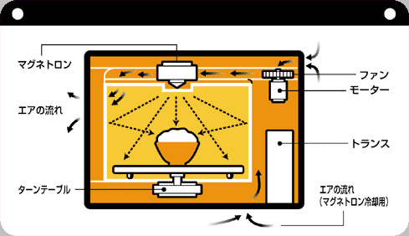
インターネットで見る「電子レンジのしくみ」(3)
電子レンジは、マグネトロンという装置で発生させた高周波の電波（マイクロ波：2,450MHz）を使い食品を加熱します。このマイクロ波を食品に当てると、水分を中心にして食品全体でマイクロ波が熱に変わり加熱します。食器等は電波（マイクロ波）を吸収しないので、加熱されず食品のみ加熱されます。また食品の内部まで均一に加熱されるので、オーブンのように表面だけが焦げて中まで火が通らないということがありません。
「電気の科学館」ウェブページより
http://www.chuden.co.jp/e-museum/denkiarekore/knowledge/trip/housing/renzi.html

Slide 30
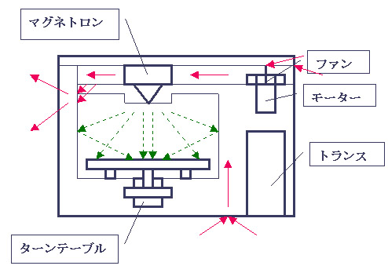
インターネットで見る「電子レンジのしくみ」(4)
まず、「マグネトロン」という部分の先端から発生される高周波の電波によって食品に含まれている水の分子などを振動させ、まさつ熱を生じさせます。そのまさつ熱が広がって食品全体をあたためる、っというのが電子レンジの仕組みです。また、食器等は電波（マイクロ波）を吸収しないので、加熱されず食品のみ加熱されます。
「Electrical Appliances Around Us」ウェブページより
http://contest.thinkquest.jp/tqj2002/50504/Rsikumi2.htm

Slide 31
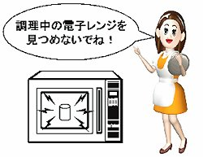
インターネットで見る「電子レンジのしくみ」(5)
水分子を振動させ温める
魔法のようですが原理は簡単です。水はごく小さな分子という粒からできています。この粒を振動させて熱を発生させ温めているのです。昔、子供たちが冬に暖を取るために遊んだ「おしくらまんじゅう」と似ています。電子レンジでは分子を振動させるためにマイクロ波という電波を照射します。
電子レンジの正体は「マイクロ波発生装置」なのです。電波を当てて振動を起こしますので、電波を反射するものは温めることができません。コップだけを温めようと思っても電子レンジでは無理なのです。水のように電波を吸収するものでなければ温まらないのです。一般に食べ物が温まるのは水分を含んでいるからなのです。
「禎子のハイテクライフ」ウェブページより
http://www.topics.or.jp/rensai/sadako/2000/page13.html

Slide 32

インターネットで見る「電子レンジのしくみ」(6)
「マイクロ波（は）があたって、水の分子（みずのぶんし）が振動（しんどう）すると、お互い（おたがい）にぶつかったり、こすれたりするよね？」
「そのときまさつがおきるから熱（あつ）くなるのよ。」
「電気の不思議」ウェブページより
http://www.iee.or.jp/emf/renji2.htm

Slide 33
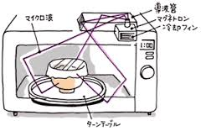
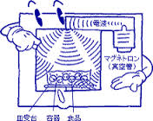
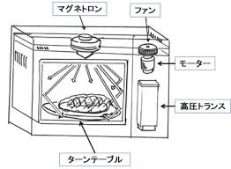
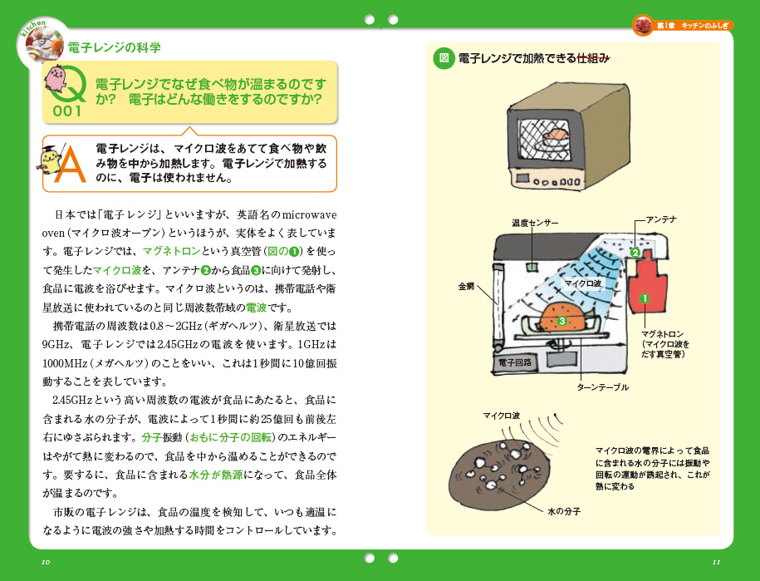
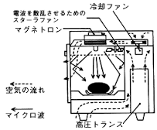
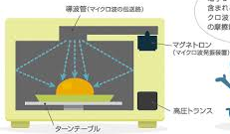
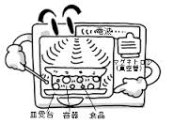
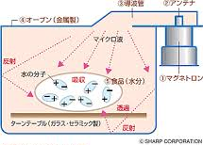
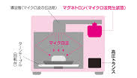
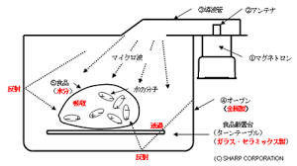
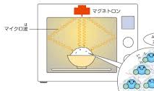
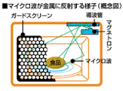
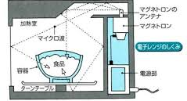
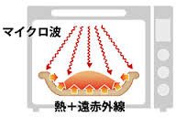

Slide 34
電子レンジで食品が加熱される理由は
Q なぜ電子レンジで食品が加熱されるのか．
ChatGPT

Slide 35
電子レンジで食品が加熱される理由は
Q なぜ電子レンジで食品が加熱されるのか．
マイクロ波は電磁波の一種であり、周波数が高く波長が比較的長い特徴を持ちます。電子レンジ内のマグネトロンと呼ばれる装置がマイクロ波を発生させ、それが食品と相互作用することで加熱が起こります。
食品中の水分や脂肪分子は、マイクロ波の電場と磁場の交互の変化によって振動や回転運動を起こします。この振動や回転運動によって分子内部の摩擦が生じ、熱が発生します。その結果、食品が加熱されるのです。
特に水分はマイクロ波をよく吸収するため、水分の多い食品は加熱が早く進みます。また、マイクロ波は食品の内部にも浸透する性質を持っているため、内部から均一に加熱されることができます。
ただし、マイクロ波は金属や金属入り容器には反射されるため、金属製の容器や箔、アルミホイルなどは使用することができません。また、一部の食材はマイクロ波を吸収しづらい性質を持つため、適切な加熱時間や処理方法が必要となります。

Slide 36
電子レンジ：水分子の回転励起と緩和
■マグネトロン（発振器）から出るマイクロ波
周波数2.45 GHz・波長12 cm
■水分子が回転励起（もともと回転している）
水分子が回転していない氷ではマイクロ波は吸収されない
■緩和：分子の並進エネルギー（熱）に変換される
電磁波のエネルギー → 水分子の回転励起 → 並進エネルギー
量子化された回転エネルギー

Slide 37
電子レンジで食品が加熱される理由は
Q なぜ電子レンジで食品が加熱されるのか．
ChatGPT
どちらも「多数決＝反射」
《「study」ではない！》
電子レンジの仕組み
検索

Slide 38
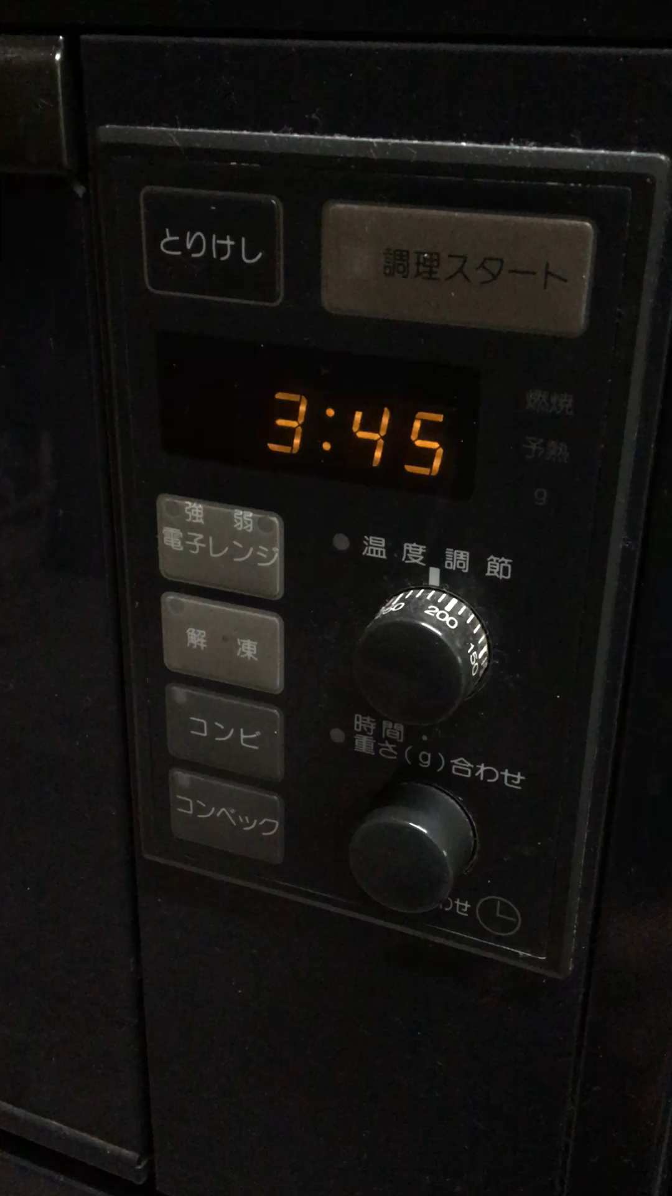
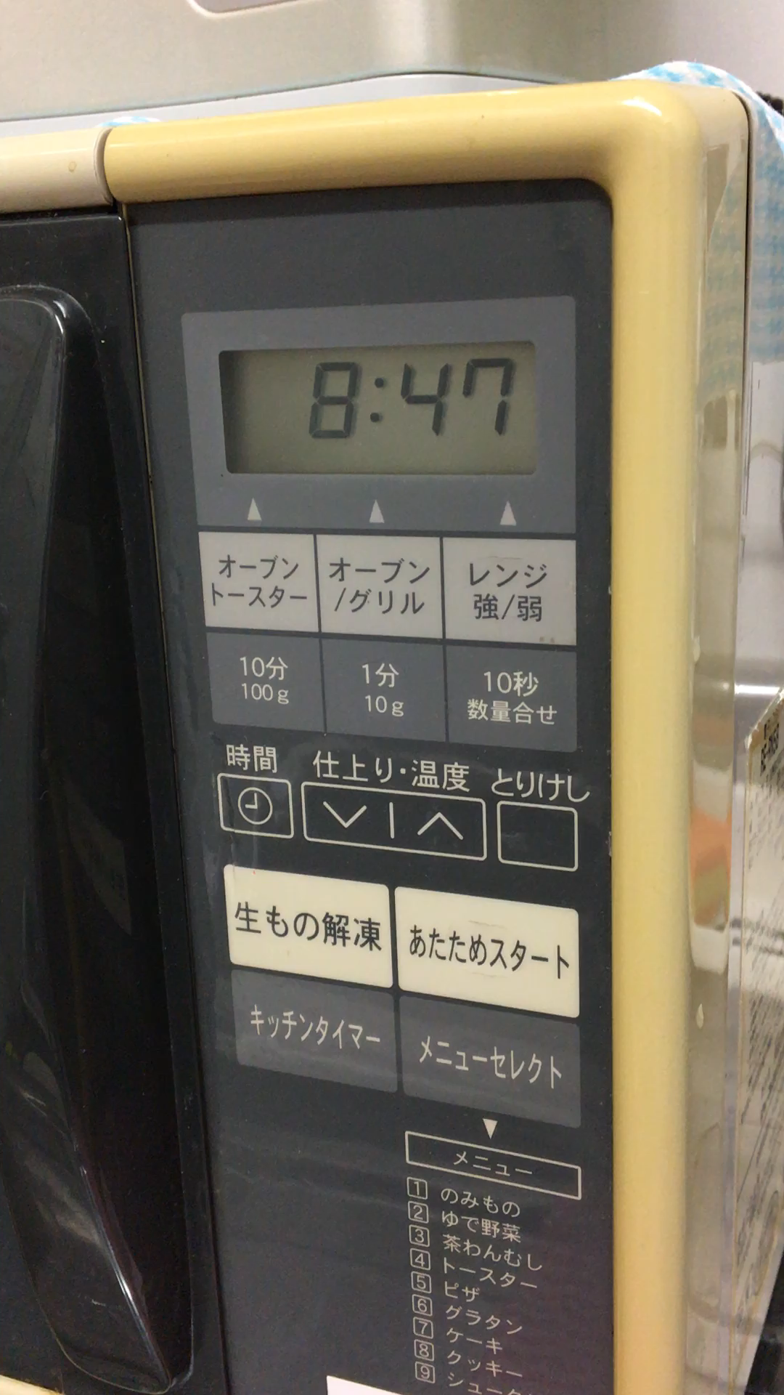
high quality
low quality

Slide 39
研究者として必要なこと
研究環境・研究施設などがあるとして．．．
■ 基礎的な知識・基礎な技術
■ コミュニケーション能力（外国語［英語］能力ではない）
■ （やれない理由をさがすより）なんでもやってみる
■ 反射ではなく，論理でうたがう
■ 経験や知識のバイアスをさけ客観的に記録する（あとで見かえすことができるようにノートに書く）
■ わずかなちがいを見つけてその理由をかんがえる
■ ・・・・・
■ ・・・・・

Slide 40
ニックネームと質問をメール送信してください
■ ニックネーム
■ 質問
14時50分までにメール送信（subject（タイトル）： クイズ送信）
bunshoohtani@gmail.com

